Slide 1

Wie Pattern helfen Wartung erträglich zu gestalten
CoR rettet das OCP
Ein neusta Freitagsfrühstück mit Manfred Wolff

Slide 2

Wartungsprojekt

Slide 3
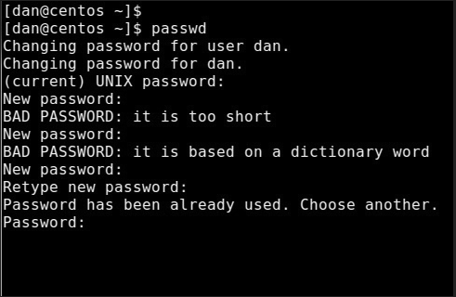

Slide 4
Ausgangsposition
Als Security Verantwortlicher möchte ich nur Passwörter im System zulassen, die mindestens eine Zahl beinhalten, damit das Passwort sichererer wird. Die Regeln der Vorversionen bleiben erhalten. Weitere Regeln werden in den nächsten Versionen folgen.
Akzeptanzkriterien:
Alt: Das Passwort muss mindestens 12 Zeichen lang sein (V1.0)
Alt: Das Passwort muss mindestens zwei Großbuchstaben enthalten (V1.2)
Neu: Das Passwort muss mindestens zwei Zahlen beinhalten.
Wäre gut, wenn heute noch fertig!!

Slide 5
Akzeptanztests
Given: Loginmaske ist geöffnet
When: User gibt Passwort ein: ein1LangesPasswort
Then: Das Passwort genügt nicht den Sicherheitsanforderungen
Given: Loginmaske ist geöffnet
When: User gibt Passwort ein: ein1Langes2Passwort
Then: Login ist erfolgreich.

Slide 6
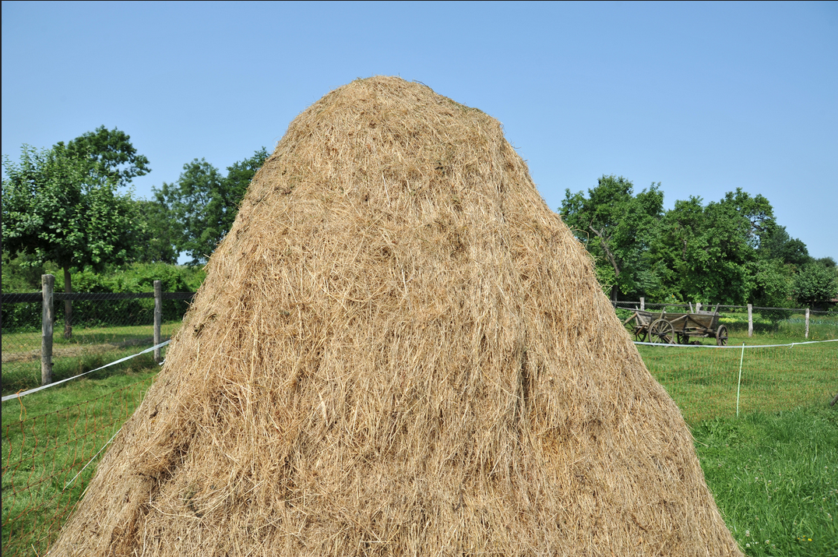
Ganz einfach: Finde die richtige Codestelle!

Slide 7
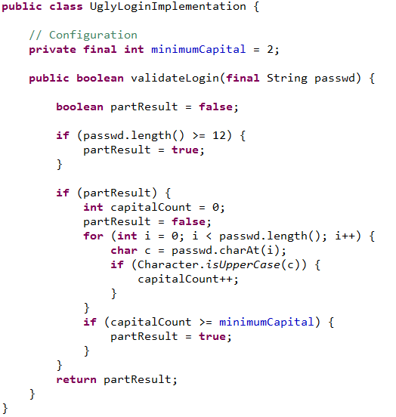
Code

Slide 8

Bete, dass Tests vorhanden sind !

Slide 9
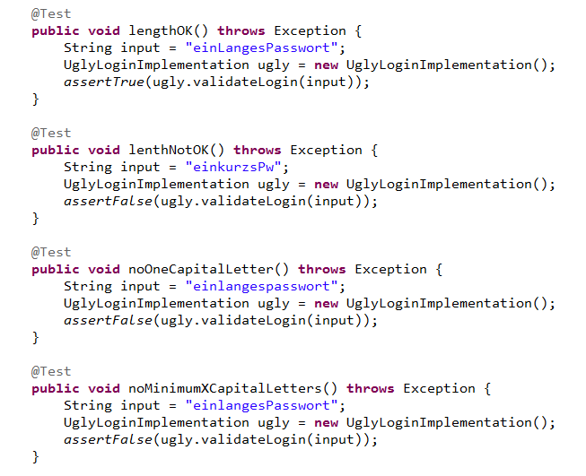
Tests

Slide 10
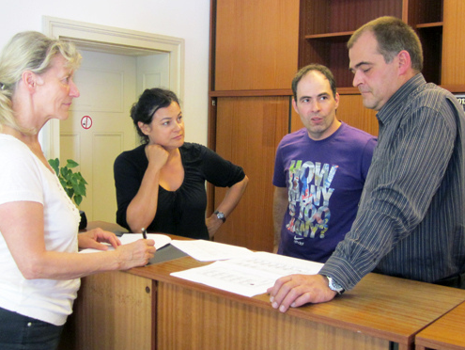
Was ist zu tun
- Paare bilden
Kurz notieren welche Schritte notwendig sind 1. Alten Code löschen 2. Entwurf mit UML erstellen 3. Ich starte den UML-Code Generator 4. …

Slide 11
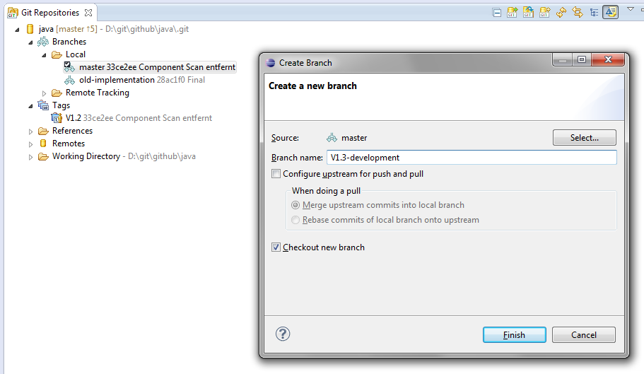
Branch ziehen

Slide 12
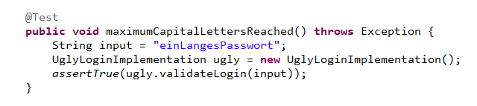
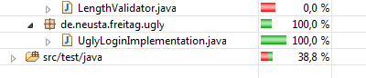
Tests nachziehen

Slide 13
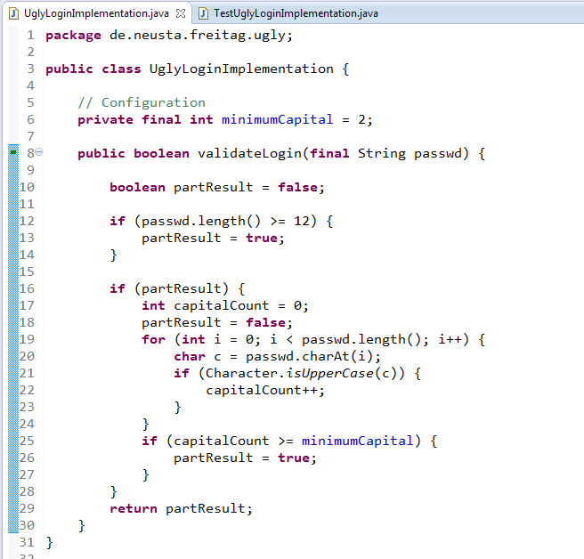
Lösungsskizze

Slide 14
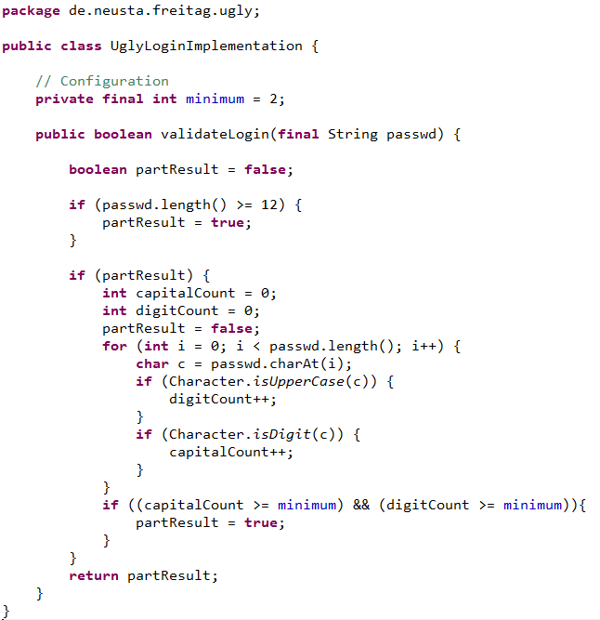

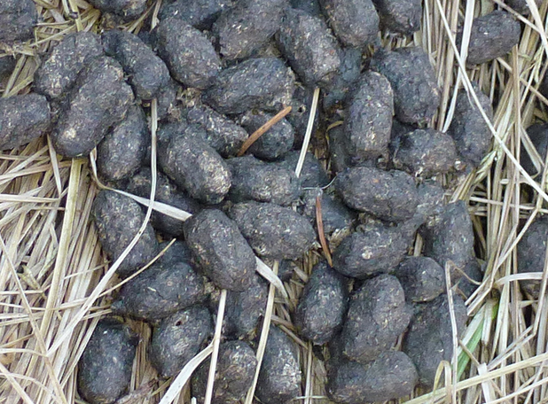
Lösung
Code vs.

Slide 15

Pfadfinderregel !

Slide 16
Änderungsstrategie
Den Quelltext so umbauen, damit ich meine Änderung später sehr einfach hinzufügen kann.
Erst mal reinfrickeln, ich kann ja hinterher immer noch ein Refactoring machen.
SOLID

Slide 17
Single Responsibility Principle
One Class, one Responsibility.
One Method, one Responsibility.

Slide 18
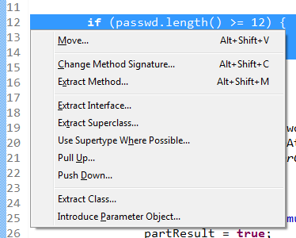
Code
/**
* Diese Klasse ist verantwortlich ein * Passwort auf Gültigkeit zu validieren.
*/
PasswortValidator

Slide 19
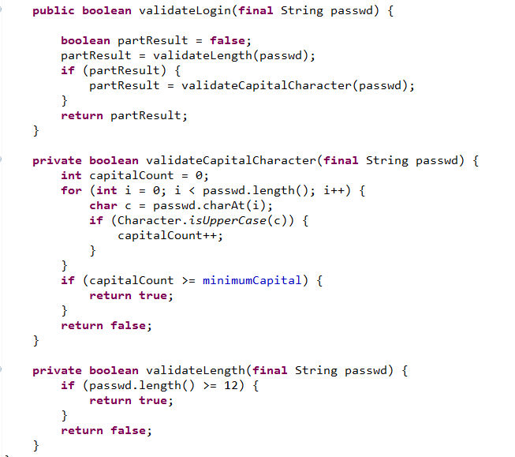
Extract Method

Slide 20
Chain of Responsibility
Mehrere Objekte werden hintereinander geschaltet ("verkettet"), um gemeinsam eine eingehende Anfrage bearbeiten zu können. Diese Anfrage wird an der Kette entlang geleitet, bis eines der Objekte die Anfrage beantworten kann. Der Klient, von dem die Anfrage ausgeht, hat dabei keine Kenntnis darüber, von welchem Objekt die Anfrage beantwortet werden wird.
Notes:
Ein Kontext hat ggf. Daten, die nur einige Commands benötigen. Kontexte (insb. Session-Kontexte) werden deshalb überladen und als Mülleimer genutzt.

Slide 21
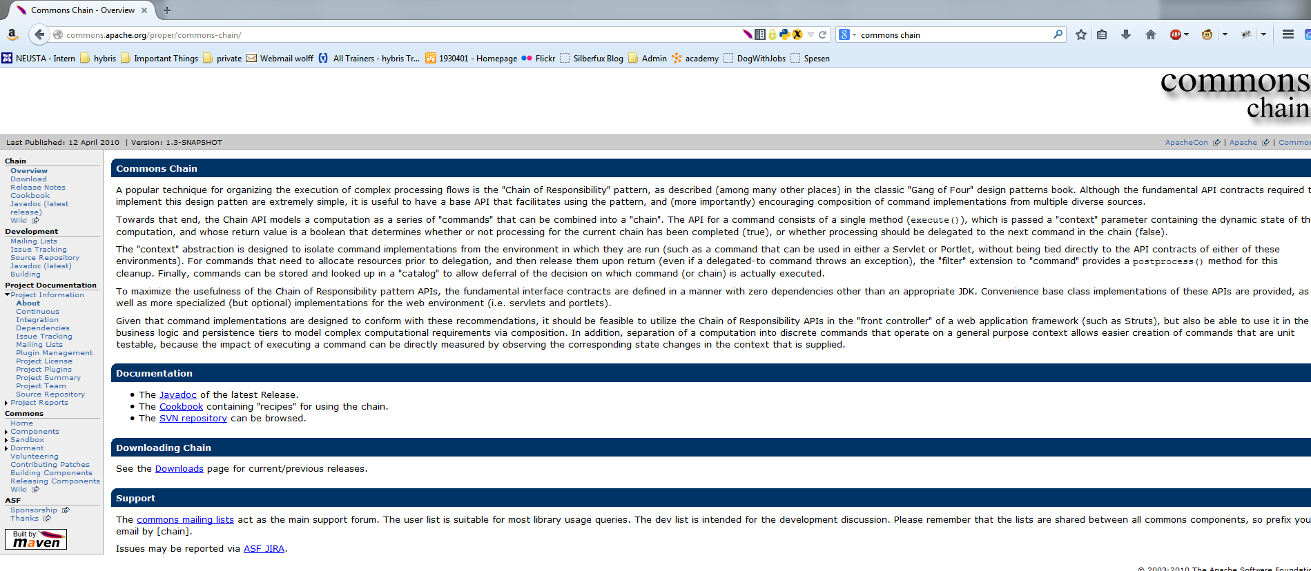
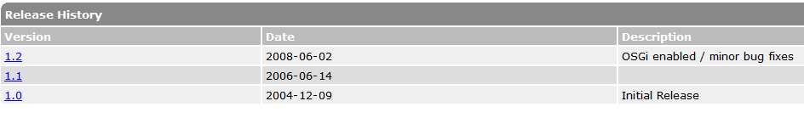
Apache Commons Chain

Slide 22
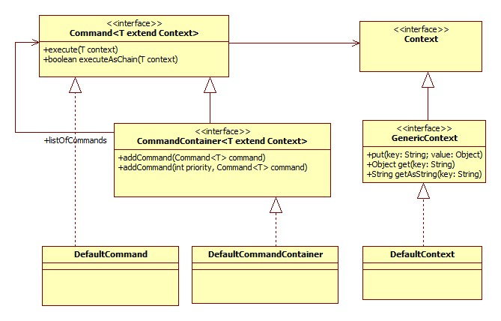
Simple Command
Können isoliert implementiert und getestet werden

Slide 23
Context in a nutshell
A Context is a collection of data, often stored in a Map or in a custom class which acts as a struct with accessors and modifiers. It is used for maintaining state and for sharing information within a system. Though it can be used for efficient and effective data sharing, you should note that many are wary of the Context pattern as an anti-pattern.
Notes:
Ein Kontext hat ggf. Daten, die nur einige Commands benötigen. Kontexte (insb. Session-Kontexte) werden deshalb überladen und als Mülleimer genutzt.

Slide 24
Simple Command
Composite Pattern

Slide 25

Szenarien – single Command
Factory
Factory.getCommand(CAPTURE,context)
Command A
(y) – Payment
Jede Transaktion ein Command
Commands werden über den Namen aus einer Factory zurückgegeben.
Command B
Command C

Slide 26
Szenarien – Command Kette
Container
Container.execute(context)
Context
Command A
Command B
Command C

Slide 27
Szenarien – chain of responsibility
Container
Container.executeAsChain(context)
Command A
return false
Command B
Command C

Slide 28
Extract Method

Slide 29
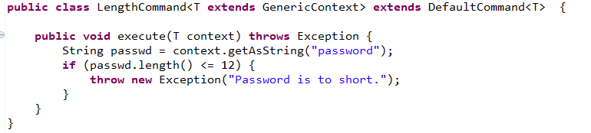
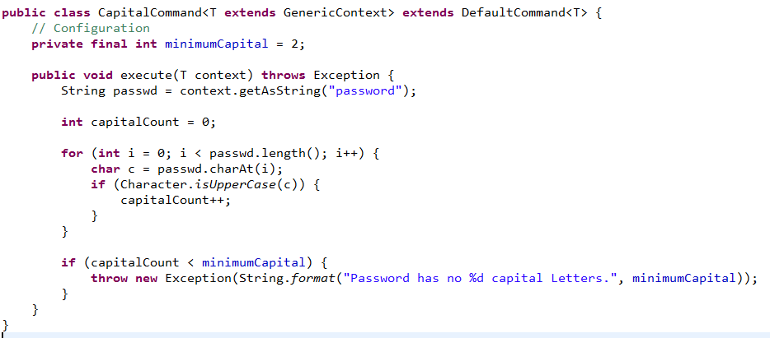
Aufteilung in Commands

Slide 30
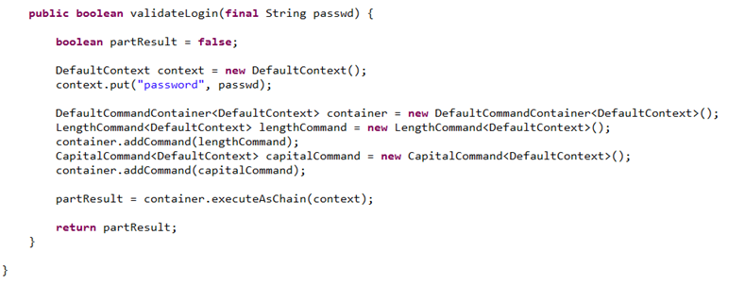
Neue Implementierung
S
O
L
I
D

Slide 31
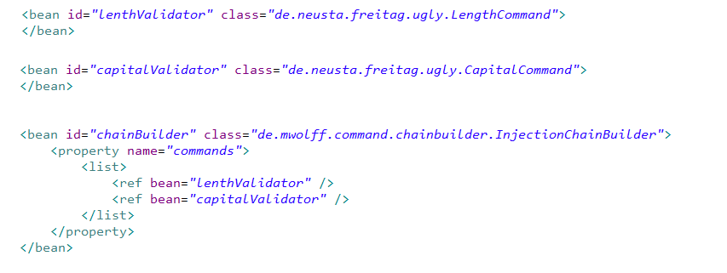
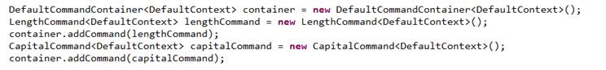
Spring inside

Slide 32
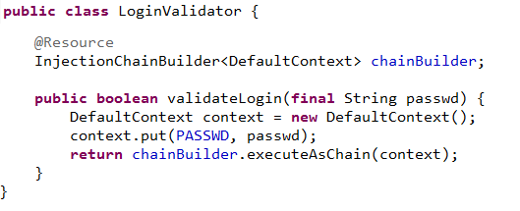
Spring inside

Slide 33
Änderungsstrategie
Den Quelltext so umbauen, damit ich meine Änderung später sehr einfach hinzufügen kann.

Slide 34
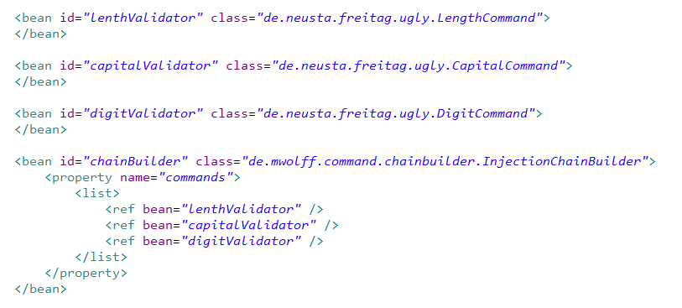
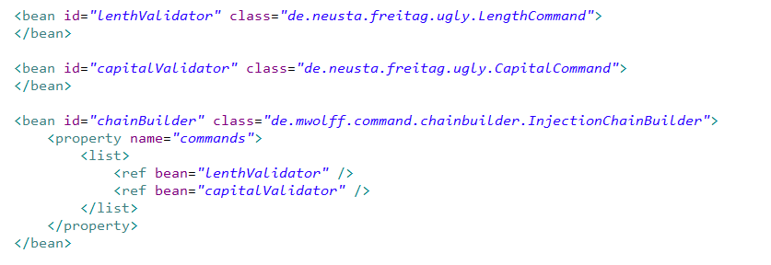
Spring inside

Slide 35
Spring inside
Einfacher geht es nicht !
S
O
L
I
D

Slide 36
Zusammenfassung
Eine neue Validierung benötigt keine Modifikation des Codes mehr.
You ain‘t gonna need it

Slide 37
Anforderung war …
Als Security Verantwortlicher möchte ich nur Passwörter im System zulassen, die mindestens eine Zahl beinhalten, damit das Passwort sichererer wird. Die Regeln der Vorversionen bleiben erhalten. Weitere Regeln werden in den nächsten Versionen folgen.
Akzeptanzkriterien:
Alt: Das Passwort muss mindestens 12 Zeichen lang sein (V1.0)
Alt: Das Passwort muss mindestens zwei Großbuchstaben enthalten (V1.2)
Neu: Das Passwort muss mindestens zwei Zahlen beinhalten.

Slide 38
Zusammenfassung
Eine neue Validierung benötigt keine Modifikation des Codes mehr.
Ich erzeuge nur neuen Code und modifiziere die Konfiguration.
OCP: Offen für Veränderung, geschlossen für Modifikation
Die Veränderung war nur möglich, weil ich Tests hatte bzw. geschrieben habe.
Ein Framework für CoR o.ä. ist nicht nötig, hilft aber sofort „richtig“ anzufangen.

Slide 39
Zusammenfassung
Es muss nicht immer CoR sein. Andere Verhaltensmuster wie Strategy-, State-, Command-Pattern sind ähnlich.
Nicht „losfrickeln“ und dann code umbauen sondern erst den Code umbauen, um dann die Änderung sehr einfach hinzufügen zu können

Slide 40
Quellen
https://github.com/mannewolff/java/tree/master/command
Ilias https://secure.team-neusta.de/ilias/
Sharepoint https://support.hec.de/1930401/SitePages/Homepage.aspx
GoF: http://de.wikipedia.org/wiki/Entwurfsmuster(Buch)

Slide 41


Slide 42

Alle Fotos unterliegen der Creative Commonce Licence mit Erlaubnis der gewerblichen Nutzung

